Slide 1
第2章 软件过程模型

Slide 2
本 章 要 点
2.1 软件过程模型的基本概念
2.2 软件过程模型
2.3 软件过程建模

Slide 3
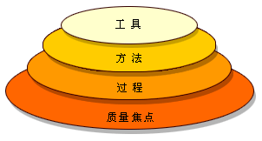
2.1 软件过程的基本概念
软件工程是一种层次化的技术，软件过程层是将各种方法和工具结合在一起的凝聚力量，使得计算机软件能够及时、合理地被开发出来。

Slide 4
  软件工程必须以有组织的质量保证为基础，全面质量管理和过程改进使得更加成熟的软件工程方法的不断出现。
  软件工程过程是进行一系列有组织的活动，从而能够合理地和及时地开发出计算机软件。过程定义了技术方法的采用、工程产品（包括模型、文档、数据、报告、表格等）的产生、里程碑的建立、质量的保证和变更的管理。
  软件工程方法为软件开发提供“如何做”的技术，它涵盖了项目计划、需求分析、系统设计、程序实现、测试与维护等一系列的任务。
  软件工具为过程和方法提供自动的或半自动的支持。这些软件工具被集成起来，建立起一个支持软件开发的系统，称之为计算机辅助软件工程（CASE，Computer Aided Software Engineering）。CASE集成了软件、硬件和一个存放开发过程信息的软件工程数据库，形成了一个软件工程环境。

Slide 5
2.1.1 什么是软件过程
软件过程是开发和维护软件及其相关产品（项目计划、设计文件、编程代码、测试、用户手册）的一系列活动、方法、实践和变换。
  过程是活动的集合。活动的执行可以是顺序的，重复的，并行的、嵌套的。
  活动是任务的集合。
  任务是将输入变换为输出的操作。

Slide 6
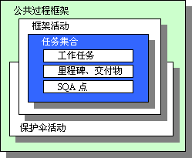
软件过程的构造
  首先建立一个公共过程框架，其中定义了少量可适用于所有软件项目的框架活动，而不考虑它们的规模和复杂性。
  再给出各个框架活动的任务集合，使得框架活动能够适合于项目的特点和项目组的需求。
  最后是保护伞活动，它独立于任何一个框架活动并将贯穿于整个过程，如软件质量保证、软件配置管理以及度量。

Slide 7
ISO/IEC 12207
(Standard for information technology - Software life cycle processes)
  它于1995年8月由ISO和IEC联合提出
  为开发和管理软件提供了一个公共框架
    五个基本过程（获取、支持、开发、运行 、维护）
    八个支持过程（文档编制、配置管理、质量保证、验证、联合评审、确认、审计、问题结论）
    四个组织过程 （管理、基础设施、改进、培训）
    不同的企业在实施这些标准时，可以按自己的特殊需求对标准进行裁剪，标准也提出了裁剪过程与裁剪指南。

Slide 8
2.1.2 软件生命周期
软件生命周期是软件产品或系统一系列相关活动的全周期。
软件生命周期是软件过程模型的基础。对软件生命周期的不同划分，形成了不同的软件过程模型。
我国软件工程标准将软件生命周期分成以下几个阶段：
  软件定义
    问题定义、可行性研究、需求分析
  软件开发
    总体设计、详细设计、编码和单元测试、综合测试
  软件维护

Slide 9
1. 问题定义
确定用户要求解决的性质、工程的目标和规模。
可行性研究
  经济可行性、技术可行性、法律可行性、不同的方案
确定软件元素的作用范围，并对软件进行成本估算，制定进度安排，最后提交软件计划

Slide 10
2. 软件需求分析
确定系统必须具有的功能和性能，系统要求的运行环境，并且预测系统发展的前景。
需求分析可以划分成四个方面的工作：
  问题的认识
  评价和综合
  需求说明书
  复审
面向数据流的分析方法是需求分析的主要方法，其中最典型的就是结构化方法（简称SA方法）。

Slide 11
3. 总体设计
软件设计的任务
  数据设计
  体系结构设计
  接口设计
  过程设计
总体设计的基本任务是确定模块分解、各模块功能和模块间接口，设计全局数据结构
著名的软件设计方法
  逐步精化-自顶向下设计方法
  结构化程序设计
  面向数据的设计方法，包括面向数据流和面向数据结构两种方法
  面向对象的设计

Slide 12
4. 详细设计
详细设计各模块的实现细节和局部数据结构
详细设计工具
  图形工具
    流程图、方块图、判定表、判定树、问题分析图
  列表工具
    HIPO(Hierarchy plus Input,Process, Output)
  语言工具
    PDL(Program Design Language)

Slide 13
5. 编码实现
把软件设计转换成计算机可以接受的程序代码。
选择易学、使用方便的编程语言，以利于减少出错的概率和提高软件的可靠性。
编程风格是在不影响软件性能的前提下，有效地组织和编写程序，提高软件的易读性、易测试性和易维护性。

Slide 14
6. 测试
软件测试的目标是尽可能多地发现错误，一次成功的测试是发现至今没有发现的错误。
测试不仅要对软件内部逻辑进行测试，还要对其外部功能进行测试。
测试在软件生命期中横跨两个阶段：
  程序员在编写出每个模块之后进行的必要的测试，即单元测试
  专门的测试人员对系统进行的各种综合测试

Slide 15
7. 维护
维护是软件的开发工作完成以后在拥护的使用期间对软件所做的补充、修改和增加工作。
维护工作分成以下四类：
  矫正性维护
  实用性维护
  完善性维护
  预防性维护
软件的易理解性、易测试性和易修改性是决定软件易维护性的基本因素。

Slide 16
2.2 软件过程模型
软件过程模型（又称软件工程开发模型，或称软件生命期模型）是软件开发的全部过程、资源、活动和任务的结构框架。

Slide 17
2.2.1 瀑布模型(Waterfall Model)
由Winston Royce 在1970年最早提出的软件开发模型。
规定了各项软件工程活动，以及它们自上而下，相互衔接的固定次序，如同瀑布流水，逐级下落。

Slide 18
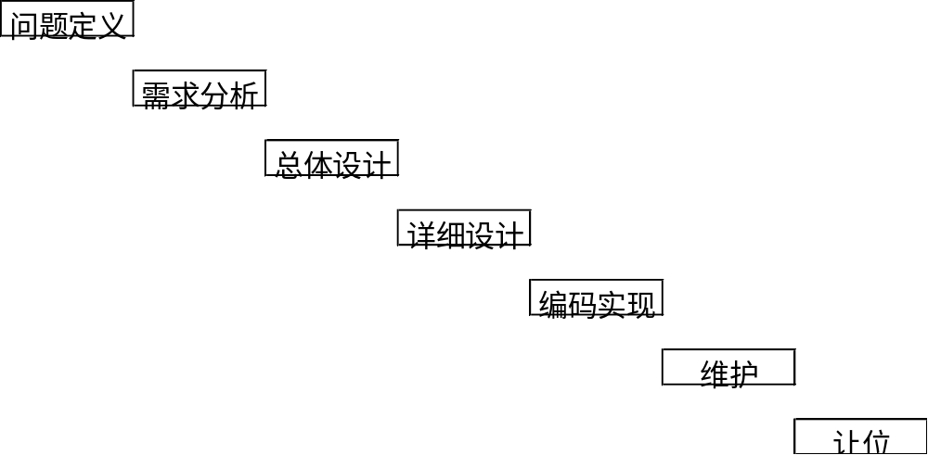

Slide 19
软件开发的各项活动严格按照线性方式进行，当前活动接受上一项活动的工作结果，实施完成所需的工作内容。当前活动的工作结果需要进行验证，如果验证通过，则该结果作为下一项活动的输入，继续进行下一项活动，否则返回修改。

Slide 20
瀑布模型的线性过程太理想化，已不再适合现代的软件开发模式，其主要问题在于：
  各个阶段的划分完全固定，阶段之间产生大量的文档，极大地增加了工作量；
  由于开发模型是线性的，用户只有等到整个过程的末期才能见到开发成果，从而增加了开发的风险；
  早期的错误可能要等到开发后期的测试阶段才能发现，进而带来严重的后果。

Slide 21
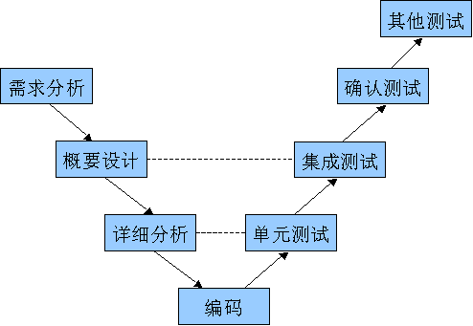
2.2.2 V模型
瀑布模型的变形
更加强调、测试过程应如何于分析、设计等开发过程相关联。

Slide 22
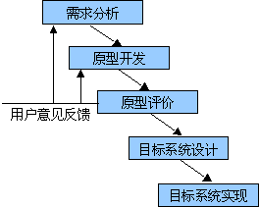
2.2.3 快速原型模型(Rapid Prototype Model)
在软件计划时期定义的用户需求往往是不完全和不准确的，或开发者不能确定算法的有效性、操作系统的适应性或人机交互的形式
分为抛弃模型和演化模型

Slide 23
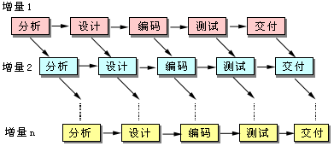
2.2.4 增量模型(Incremental Model)
软件被作为一系列的增量构件来设计、实现、集成和测试，每一个构件是由多种相互作用的模块所形成的提供特定功能的代码片段构成
第一个增量往往是实现基本需求的核心产品。核心产品交付用户使用后，经过评价形成下一个增量的开发计划，它包括对核心产品的修改和一些新功能的发布。这个过程在每个增量发布后不断重复，直到产生最终的完善产品。

Slide 24
2.2.3 螺旋模型（Spiral Model）
1988年，Barry Boehm正式发表了软件系统开发的"螺旋模型"，它将瀑布模型和快速原型模型结合起来，强调了其他模型所忽视的风险分析，特别适合于大型复杂的系统。

Slide 25
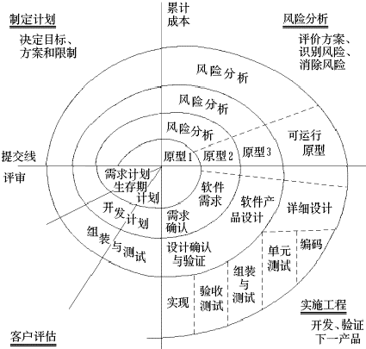

Slide 26
螺旋模型沿着螺线旋转，在笛卡尔坐标的四个象限上分别表达了四个方面的活动：
  制定计划。确定软件目标，选定实施方案，弄清项目开发的限制条件。
  风险分析。分析所选方案，考虑如何识别和消除风险。
  实施工程。实施软件开发。
  客户评估。评价开发工作，提出修正建议。

Slide 27
沿螺线自内向外，每旋转一圈便开发出更为完善的一个新的软件版本。例如，在第一圈，确定了初步的目标、方案和限制条件以后，转入右上象限，对风险进行识别和分析。如果风险分析表明，需求有不确定性，那么在右下的工程象限内，所建的原型会帮助开发人员和客户，考虑其它开发模型，并对需求做进一步修正。客户对工程成果做出评价之后，给出修正建议。在此基础上需再次计划，并进行风险分析。在每一圈螺线上，风险分析的终点做出是否继续下去的判断。假如风险过大，开发者和用户无法承受，项目有可能终止。多数情况下沿螺线的活动会继续下去，自内向外，逐步延伸，最终得到所期望的系统。

Slide 28
2.2.6 喷泉模型(Fountain Model)
由B.H.Sollers和J.M.Edwards于1990年提出。
喷泉模型对软件复用和生存期中多项开发活动的集成提供了支持，主要支持面向对象的开发方法。"喷泉"一词本身体现了迭代和无间隙特性。系统某个部分常常重复工作多次，相关功能在每次迭代中随之加入演进的系统。所谓无间隙是指在开发活动，即分析、设计和编码之间不存在明显的边界。

Slide 29
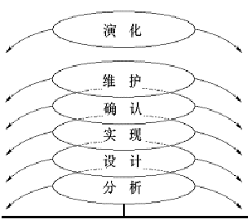

Slide 30
2.2.7 智能模型(Intelligent Model)
智能模型是基于知识的软件开发模型，它把瀑布模型和专家系统综合在一起。该模型在开发的各个阶段都利用了相应的专家系统来帮助软件人员完成开发工作，使维护能在系统需求说明一级上进行。为此，建立了各个阶段的知识库，将模型、相应论域知识和软件工程知识分别存入数据库，以软件工程知识为基础的生成规则构成的专家系统与包含应用论域知识规则的其他专家系统相结合，构成该应用论域的开发系统。

Slide 32
2.3 软件过程建模
一个完整的过程模型应该描述了某一类软件项目开发活动的一切重要的过程细节，而且必须具备可操作性。
通过过程设计和过程定义来建立过程模型的活动称为过程建模。

Slide 33
2.3.1 传统方法学与面向对象方法学
1. 结构化方法
  结构化方法是E.Yourdon等人于20世纪70年代中期提出的简单实用、使用广泛的一种系统化开发软件的方法，它适用于开发大型的数据处理系统，特别是管理信息系统。
  采用“抽象”和“分解”两个基本手段。
  通常包括SA、SD和SP三个方面，SA和SD是生命周期方法学的基本方法。
  属于功能/数据方法，即将系统的功能和涉及的数据或多或少地分开来处理。

Slide 34
  开发出来的系统的可维护性、稳定性、可修改性和可重用性比较差。
  由于不是使用构造性的术语进行思考，所以软件需求与软件实现之间存在巨大差异。

Slide 35
2. 面向对象建模方法
  面向对象方法学出现于20世纪80年代中后期，并迅速成为20世纪90年代的主流开发方法。
  以客观世界中实体为基础，将客观实体的属性与操作封装成对象，对象之间通过传递消息互相联系，以模拟现实中不同事物彼此之间的联系。
  采用“封装”、“分类”和“继承”三个基本原则。
  包括OOA、OOD、OOP、OOT四个方面，与过程建模密切相关的是OOA和OOD。

Slide 36
  符合人们的思维习惯
  软件过程模型具有高度的连续性
  软件的可维护性和可重用性好

Slide 37
2.3.2 过程建模方法、工具和技术
软件过程模型的类型、特性决定采用什么样的过程建模方法、工具和技术
过程建模方法、工具和技术直接决定着软件过程模型的质量高低。

Slide 38
1. 过程建模方法
按照软件过程所涉及到的实体类型划分
  以活动为中心建模方法
    首先考虑过程活动以及它们之间的执行顺序，再收集与各个活动相关的其他数据，如活动所涉及的角色、产品、资源和约束等，从而建立过程模型。
    使人容易理解、分析、计划、管理和控制软件过程的实施，但过程模型缺乏稳定性
  以角色为中心建模方法
    首先确定各个角色的任务和角色之间的关系，再以角色为中心收集过程的其他数据，如活动、产品、资源和约束等，建立过程模型。
    过程模型稳定性好，但不能对软件过程的工作流程有一个明显的描述和定义。

Slide 39
按照过程建模所采用的形式化方法划分
  过程程序设计的建模方法
  功能分解的建模方法
  基于Petri网的建模方法
  基于规则的建模方法
  基于知识的建模方法

Slide 40
按照支持过程改进的方式划分
  描述型的建模方法
    使用适当的形式化方法，对实际已使用的软件过程进行抽象描述，将已有的软件过程抽象成过程模型。
  定义型的建模方法
    用定义软件开发的期望方式，着手对原先的软件过程进行改进。

Slide 41
2. 过程建模工具和技术
静态建模
  描述软件过程的输入和输出
动态建模
  让开发人员在整个软件过程中看到如何得到中间产品和最终产品

Slide 42
2.3.3 典型面向对象建模方法简介
面向对象建模方法成为当前计算机软件工程学的主流方法
  OMT（Object Modeling Technique）方法
  Coad/Yourdon方法
  Booch方法
  OOSE（Object-Oriented Software Engineering）方法

Slide 43
1. OMT方法
Rumbaugh的OMT把分析时收集的信息构造在三类模型中。
（1）对象模型
对象模型的作用是描述系统的静态结构，包括构成系统的类和对象，它们的属性和操作，以及它们之间的关系。
（2）动态模型
要想对一个系统了解得比较清楚，还应当考察在任何时刻对象及其关系的改变。系统的这些涉及时序和改变状况用动态模型来描述。
（3）功能模型
功能模型表明通过计算，从输入数据能得到什么样的输出数据，不考虑参加计算的数据按什么时序执行。

Slide 44
OMT方法将开发过程分为四个阶段：
（1）分析
  基于问题和用户需求的描述，建立现实世界的模型。对象模型＝对象图＋数据词典；动态模型＝状态图＋全局事件流图；功能模型＝数据流图＋约束
（2）系统设计
  结合问题域的知识和目标系统的体系结构（求解域），将目标系统分解为子系统。
（3）对象设计
  基于分析模型和求解域中的体系结构等添加的实现细节，完成系统设计。
（4）实现
  将设计转换为特定的编程语言或硬件。

Slide 45
2 . Coad/Yourdon方法
OOA模型的五个层次
主题（Subject Layer）
类-对象（Class-&-Object Layer）
结构（Structure Layer）
属性（Attribute Layer）
方法（Service Layer）

Slide 46
OOA模型的五个活动
  识别类和对象
  标识结构
  识别主题
  标识属性
  定义服务

Slide 47
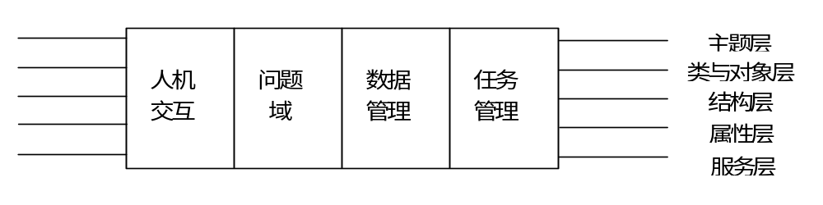
OOD模型的四个部件和四个活动
    问题论域部分设计
    人机交互部分设计
    任务管理部分设计
    数据管理部分设计

Slide 48
3. Booch方法
Booch的OOD方法的过程包括以下步骤：
  在给定的抽象层次上识别类和对象
  识别这些对象和类的语义
  识别这些类和对象之间的关系
  实现类和对象

Slide 49
Booch的OOD方法提供了丰富的图形技术
  类图（类结构－静态视图）
  对象图（对象结构－静态视图）
  状态转移图（类结构－动态视图）
  时态图（对象结构－动态视图）
  模块图（模块体系结构）
  进程图（进程体系结构

Slide 50
4. OOSE方法
Ivar Jacobson的OOSE方法是一种use case驱动的开发方法。
  use case是指行为相关的事务序列，该序列将由用户在与系统对话中执行。因此，每一个use case就是一个使用系统的方式。
五个彼此联系的模型
  需求模型
  分析模型
  设计模型
  实现模型
  测试模型
涉及到整个软件生命周期，包括需求分析、设计、实现和测试等四个阶段

